Slide 1
第1章 空间向量与立体几何
1.3 空间向量及其运算的坐标表示
《鼎尖教案》数学选择性必修第一册（人教A版）

Slide 2
第1课时 空间直角坐标系

Slide 3
导入新课
为了把空间向量的运算转化为数的运算,能否利用空间向量基本定理和空间的单位正交基底,建立空间直角坐标系,进而建立空间向量的坐标与空间点的坐标的一一对应呢?下面就类比平面向量来研究这个问题.

Slide 4
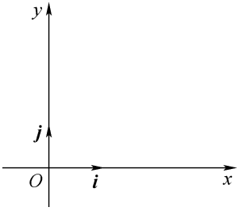
精彩课堂
1.空间直角坐标系的建立
问题1 我们知道,平面直角坐标系由平面内两条互相垂直、原点重合的数轴组成.利用单位正交基底概念,我们还可以这样理解平面直角坐标系:如图,在平面内选定一点O和一个单位正交基底{i, j},以O为原点,分别以i, j的方向为正方向、以它们的长为单位长度建立两条数轴:x轴、y轴,那么我们就建立了一个平面直角坐标系.类比以上建立平面直角坐标系的过程,我们怎样建立空间直角坐标系呢?

Slide 5
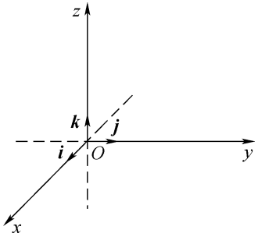
精彩课堂
在空间选定一点O和一个单位正交基底{i, j,
k}(如图).以点O为原点,分别以i, j,k的方向为正方向、以它们的长为单位长度建立三条数轴:x轴、y轴、z轴,它们都叫做坐标轴.这时我们就建立了一个空间直角坐标系Oxyz,O叫做原点,i, j,k都叫做坐标向量,通过每两条坐标轴的平面叫做坐标平面,分别称为Oxy平面,Oyz平面,Ozx平面,它们把空间分成八个部分.

Slide 6
精彩课堂
问题2 如何画空间直角坐标系呢?画空间直角坐标系时需要注意什么问题?什么是右手直角坐标系?
先回想平面直角坐标系Oxy的画法:在平面内画两条与单位正交基底中的向量i, j方向相同的数轴x轴和y轴,它们互相垂直、原点重合.
与画平面直角坐标系相比,画空间直角坐标系只是多画一个与x轴、y轴都垂直的z轴,所以我们不妨借鉴以前学习的斜二测画法,在画空间直角坐标系Oxyz时,一般使x轴与y轴所成的角为135°(或45°),即∠xOy=
135°(或45°),画z轴与y轴垂直,即∠yOz=90°.

Slide 7
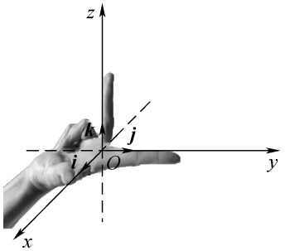
精彩课堂
在空间直角坐标系中,让右手拇指指向x轴的正方向,食指指向y轴的正方向,如果中指指向z轴的正方向,则称这个坐标系为右手直角坐标系(如图).我们建立的坐标系一般都是右手直角坐标系.

Slide 8
精彩课堂
2.空间中的点和向量的坐标表示
问题3 在平面直角坐标系中,每一个点和向量都可用一对有序实数(即它的坐标)表示.对空间直角坐标系中的每一个点和向量,是否也有类似的表示呢?
在空间直角坐标系中,如何定义点A的坐标呢?
为了解决这个问题, 先来回忆一下平面中的点的坐标表示,然后类比到空间直角坐标系中,想一想如何定义点A的坐标.

Slide 9
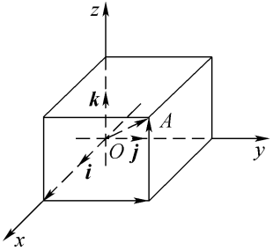
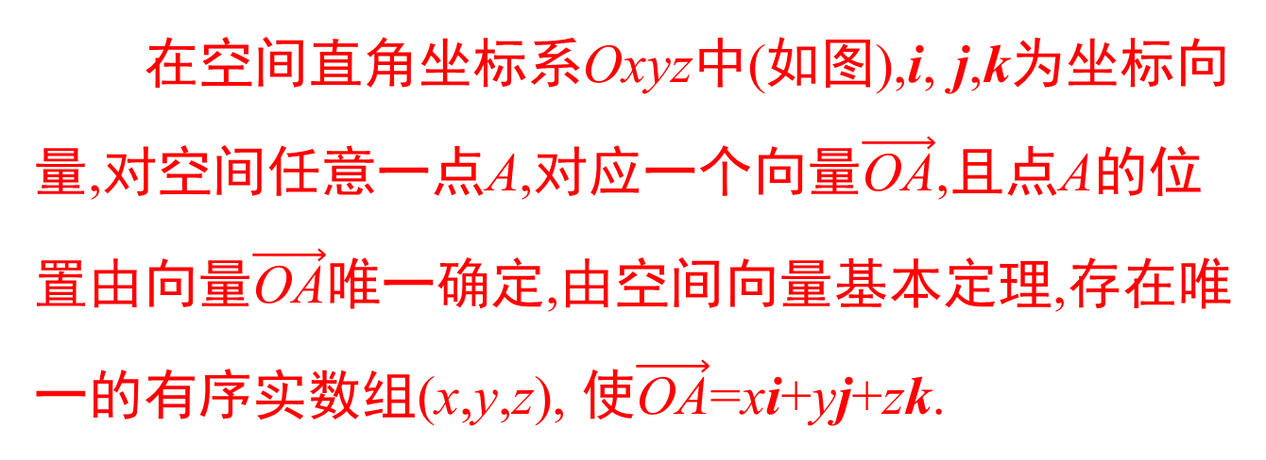
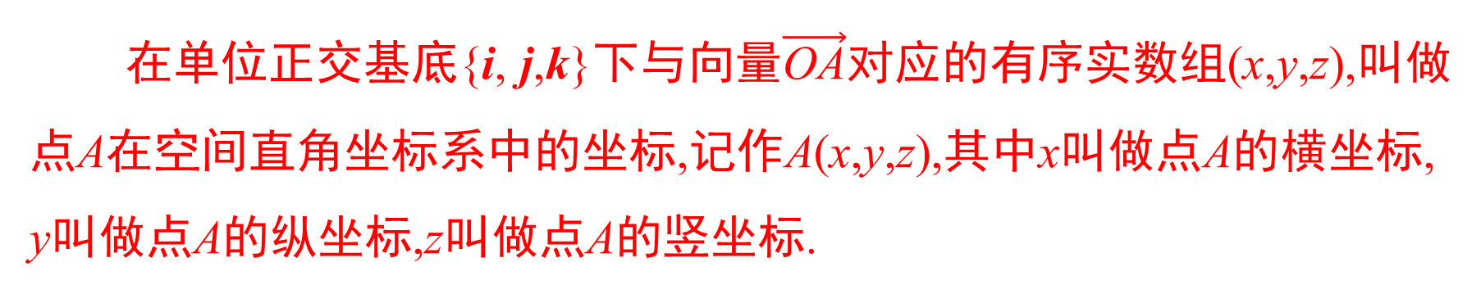
精彩课堂
在空间直角坐标系Oxyz中(如图),i, j,k为坐标向量,对空间任意一点A,对应一个向量$\vec{\text{OA}}$,且点A的位置由向量$\vec{\text{OA}}$唯一确定,由空间向量基本定理,存在唯一的有序实数组(x,y,z), 使$\vec{\text{OA}}$=xi+yj+zk.
在单位正交基底{i, j,k}下与向量$\vec{\text{OA}}$对应的有序实数组(x,y,z),叫做点A在空间直角坐标系中的坐标,记作A(x,y,z),其中x叫做点A的横坐标,
y叫做点A的纵坐标,z叫做点A的竖坐标.

Slide 10
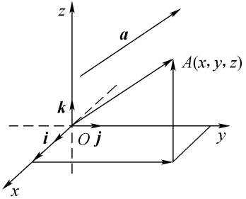
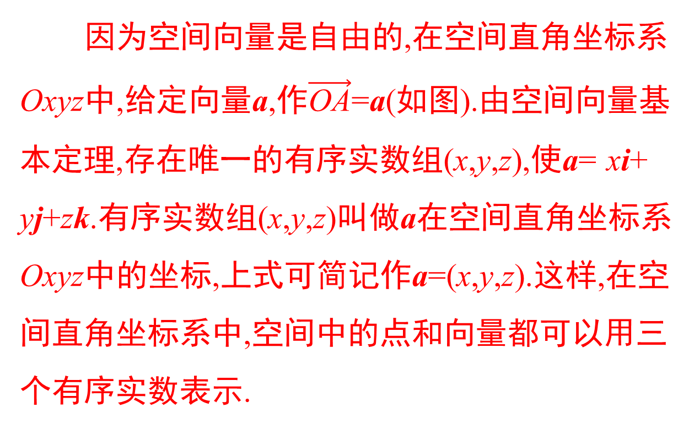
精彩课堂
对于给定的向量a,又该如何定义它的坐标呢?
因为空间向量是自由的,在空间直角坐标系Oxyz中,给定向量a,作$\vec{\text{OA}}$=a(如图).由空间向量基本定理,存在唯一的有序实数组(x,y,z),使a= xi+
yj+zk.有序实数组(x,y,z)叫做a在空间直角坐标系Oxyz中的坐标,上式可简记作a=(x,y,z).这样,在空间直角坐标系中,空间中的点和向量都可以用三个有序实数表示.
符号(x,y,z)具有双重意义,它既可以表示向量,也可以表示点,在表述时要注意区分.

Slide 11
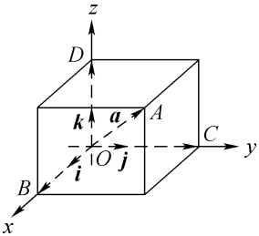
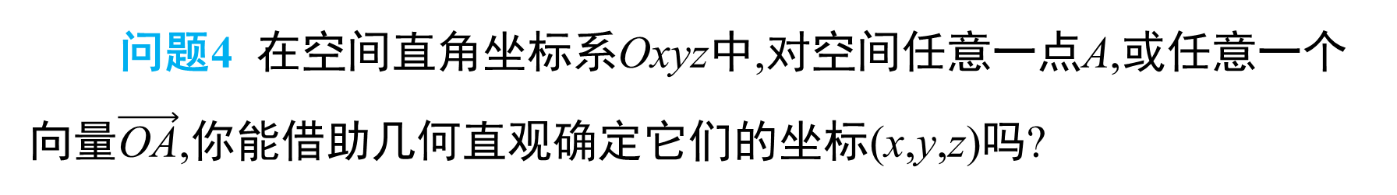
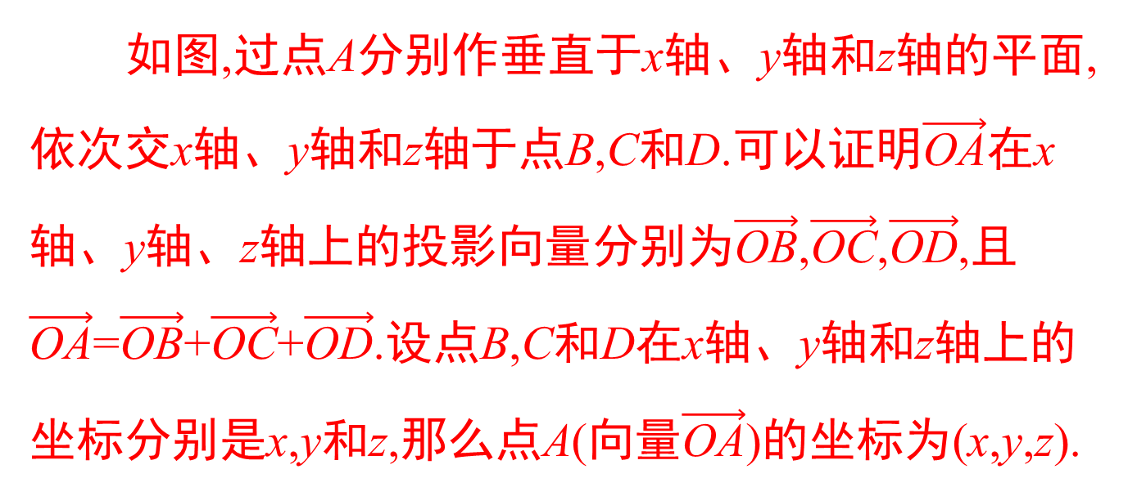
精彩课堂
3.利用几何直观确定点和向量的坐标
问题4 在空间直角坐标系Oxyz中,对空间任意一点A,或任意一个向量$\vec{\text{OA}}$,你能借助几何直观确定它们的坐标(x,y,z)吗?
如图,过点A分别作垂直于x轴、y轴和z轴的平面,依次交x轴、y轴和z轴于点B,C和D.可以证明$\vec{\text{OA}}$在x轴、y轴、z轴上的投影向量分别为$\vec{\text{OB}}$,$\vec{\text{OC}}$,$\vec{\text{OD}}$,且$\vec{\text{OA}}$=$\vec{\text{OB}}$+$\vec{\text{OC}}$+$\vec{\text{OD}}$.设点B,C和D在x轴、y轴和z轴上的坐标分别是x,y和z,那么点A(向量$\vec{\text{OA}}$)的坐标为(x,y,z).

Slide 12
精彩课堂
确定空间任意一点A的坐标的方法:
过点A分别作三个平面平行于坐标平面(或作三个坐标轴的垂面),分别交坐标轴于三个点,设这三个点在x轴、y轴和z轴上的坐标分别是x,y和z,那么点A的坐标就是(x,y,z).

Slide 13
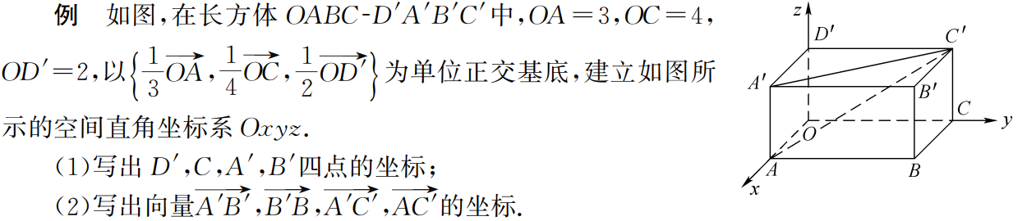
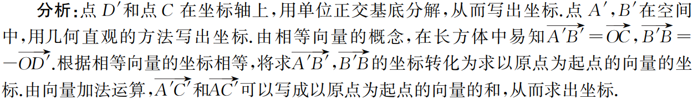
精彩课堂
4.例题探究

Slide 14
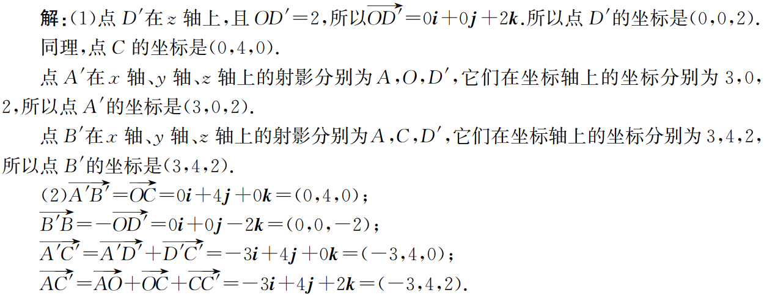
精彩课堂

Slide 15

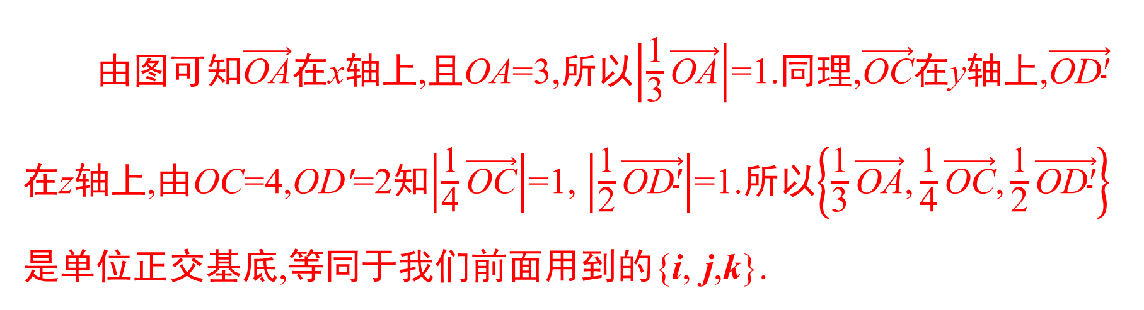
精彩课堂
题目条件中的$\left\{\frac{\text{1}}{\text{3}}\vec{\text{OA}}\text{,}\frac{\text{1}}{\text{4}}\vec{\text{O}\text{C}}\text{,}\frac{\text{1}}{\text{2}}\vec{\text{O}\text{D}\text{′}}\right\}$为什么是单位正交基底?
由图可知$\vec{\text{OA}}$在x轴上,且OA=3,所以$\left|\frac{\text{1}}{\text{3}}\vec{\text{OA}}\right|$=1.同理,$\vec{\text{OC}}$在y轴上,$\vec{\text{OD}\text{′}}$在z轴上,由OC=4,OD'=2知$\left|\frac{\text{1}}{\text{4}}\vec{\text{OC}}\right|$=1, $\left|\frac{\text{1}}{\text{2}}\vec{\text{OD}\text{′}}\right|$=1.所以$\left\{\frac{\text{1}}{\text{3}}\vec{\text{OA}}\text{,}\frac{\text{1}}{\text{4}}\vec{\text{OC}}\text{,}\frac{\text{1}}{\text{2}}\vec{\text{OD}\text{′}}\right\}$是单位正交基底,等同于我们前面用到的{i, j,k}.

Slide 16
精彩课堂
若改变空间直角坐标系的原点的位置,则点和向量的坐标会发生变化吗?比较不同的建系方式,你认为选择怎样的建系方式更利于写点的坐标?
通过例题探究,你能总结一下求空间点的坐标有哪些基本解题思路吗?
有两种选择,一种是转化为求与该点对应的,从原点出发、指向该点的空间向量的坐标,而后依据空间向量基本定理,把空间向量用单位正交基底分解,从而求出坐标;另一种是应用几何直观,找出空间点在x轴、y轴、z轴上的射影,进而得到坐标.

Slide 17
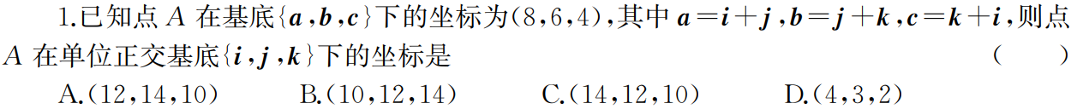
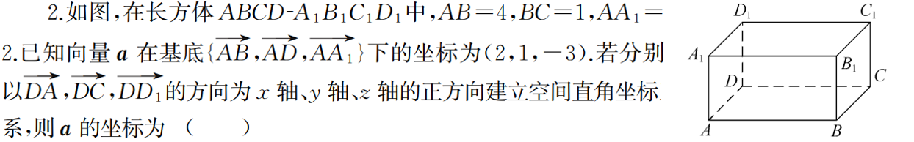
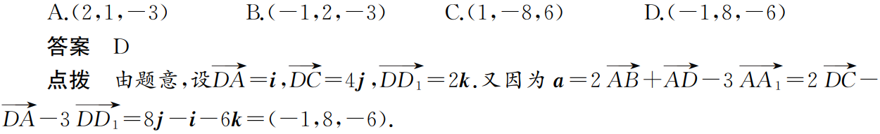
课堂练习
A
D

Slide 18
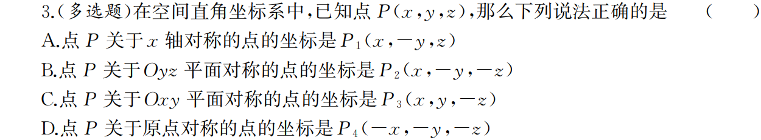
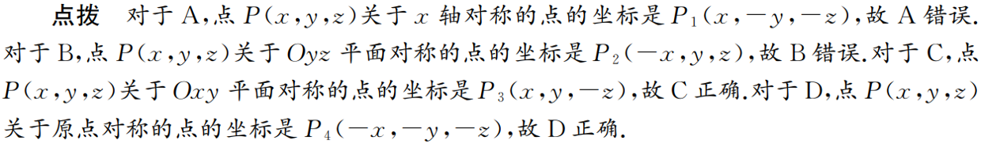
课堂练习
CD

Slide 19
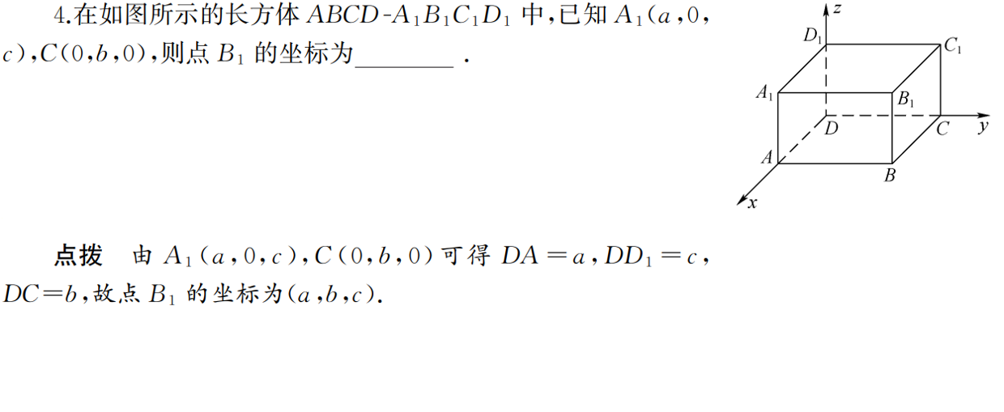
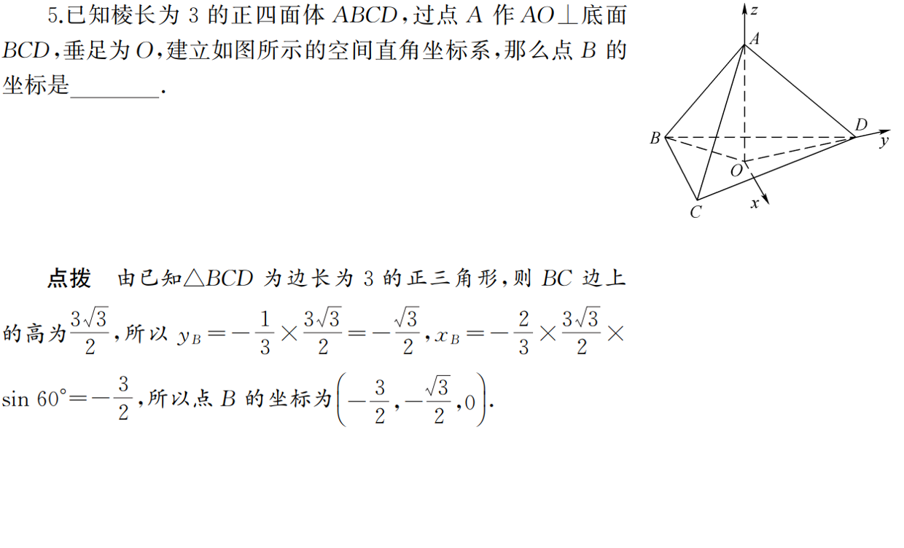
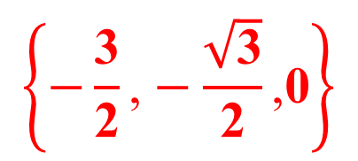
课堂练习
(a,b,c)
$$\left\{−\frac{\text{3}}{\text{2}}\text{,}−\frac{\sqrt{\text{3}}}{\text{2}}\text{,}\text{0}\right\}$$

Slide 20
课堂总结
梳理本节内容, 回答下列问题:
(1)本节课主要学习了哪些知识?
(2)本节课主要学习了哪些解决问题的方法?

Slide 21
布置作业
1.教材习题1.3第1,2,3题.
2.预习“空间向量运算的坐标表示”的内容.

Slide 22
谢谢！

